Slide 1
第七章
造型實踐

Slide 2
整體造型的概念
免版稅圖片來自 Pexels

Slide 3
整體造型的概念
整體造型是一個人將自己覺得好看的衣和服飾物互相協調和配襯的一套服飾。
服飾意念是有趣的、充滿變化和個性。
不僅僅是將單一的顏色或圖案應用於一套衣服上，而是一種外觀的創造，混合和匹配不同風格、物品、顏色和品牌。
免版稅圖片來自 Pexels

Slide 4
大多數人不能或不會只為自己創造一個單一的標誌性造型
個人風格有趣，充滿變化
要有創造性及稍稍結合不同風格， 例如工人風格結合街頭風格， 美國經典結合運動風格， 搖滾結合女性風格
什麼是配襯？
免版稅圖片來自 Pexels

Slide 5
時裝配襯飾物及其對整體外觀的影響
免版稅圖片來自 Pexels

Slide 6
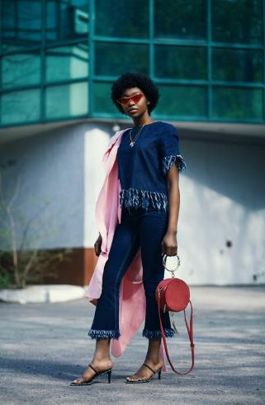
配襯飾物件的重要性
可平衡有品味和沒有品味及時尚和不時尚
關鍵的配襯飾物如袋和鞋類，可增強或破壞整體外觀
配襯飾物包括：袋、鞋、圍巾、皮帶、眼鏡、頭飾、襪子
可分為兩類，即：基本（基本）和時尚（非必要）
THE
免版稅圖片來自 Pexels

Slide 7
袋
男女有不同種類的袋
正式或休閒
手提包、休閒手提布袋、背囊、公事包、單肩包、 腰包等。
基本手袋用來攜帶每天所有必需品，它可以很容易地配襯你的日常服裝，為你的日常造型增添潤飾
公事包
休閒手提布袋
手提包
腰包
手袋
背囊
免版稅圖片來自 Pexels

Slide 8
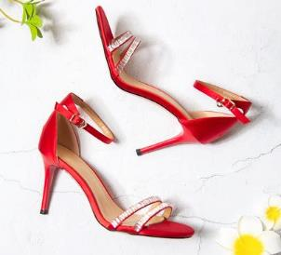
跑鞋
綁帶皮鞋
腳眼高皮靴
高跟鞋
鞋履
正式或休閒，用於不同的場合和目的 正式鞋：男裝皮鞋，女裝高跟鞋，皮靴 休閒鞋：跑鞋、帆布運動鞋、運動鞋、涼鞋（拖鞋）、戶外靴
帆布運動鞋
高筒運動鞋
拖鞋
戶外靴
免版稅圖片來自 Pexels

Slide 9
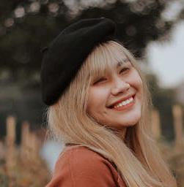
冷帽
紳士帽
草帽
畫家帽
印花頭巾
帽子和頭飾
鴨舌帽
報童帽
正式或休閒
為整體外觀加添時尚的觸覺
由各種顏色圖案和物料造成
除帽子之外, 典型的頭飾還有頭巾
呈現個人風格和個性
免版稅圖片來自 Pexels

Slide 10
其他 配襯飾物
腰帶 襪子 圍巾 眼鏡 太陽鏡 手錶 手鐲 戒指/耳環
免版稅圖片來自 Pexels

